Slide 1
H: Sunny Graph
原案: 岩田
解答: 岩田，西田
解説: 岩田

Slide 2
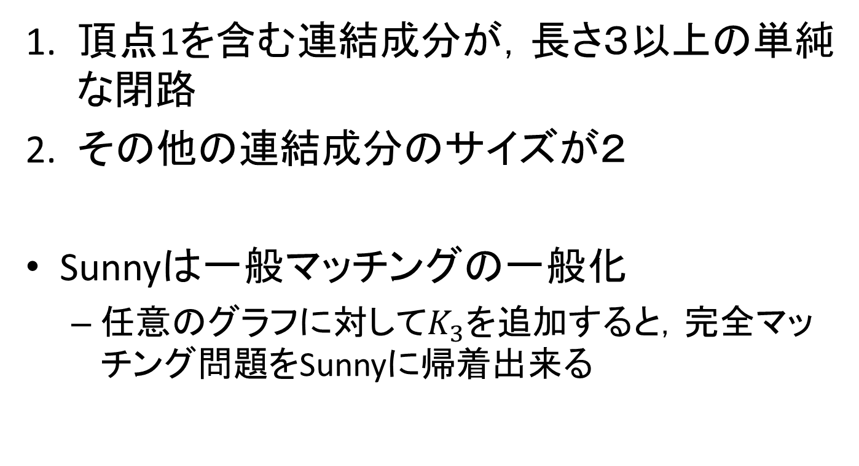
Sunny
頂点1を含む連結成分が，長さ３以上の単純な閉路
その他の連結成分のサイズが２
Sunnyは一般マッチングの一般化
  任意のグラフに対して$K_{3}$を追加すると，完全マッチング問題をSunnyに帰着出来る

Slide 3
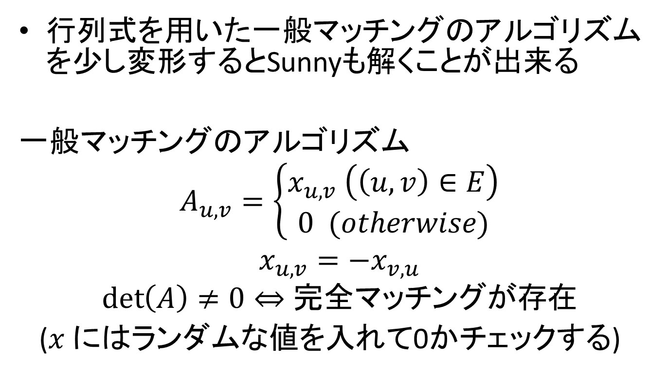
解法
行列式を用いた一般マッチングのアルゴリズムを少し変形するとSunnyも解くことが出来る
一般マッチングのアルゴリズム
$$A_{u,v}=\left\{\begin{aligned}x_{u,v} \left(\left(u,v\right)∈E\right) \\ 0 (otherwise)\end{aligned}\right.$$
$$x_{u,v}=−x_{v,u}$$
$$\det\left(A\right)≠0⇔完全マッチングが存在$$
($x$ にはランダムな値を入れて0かチェックする)

Slide 4
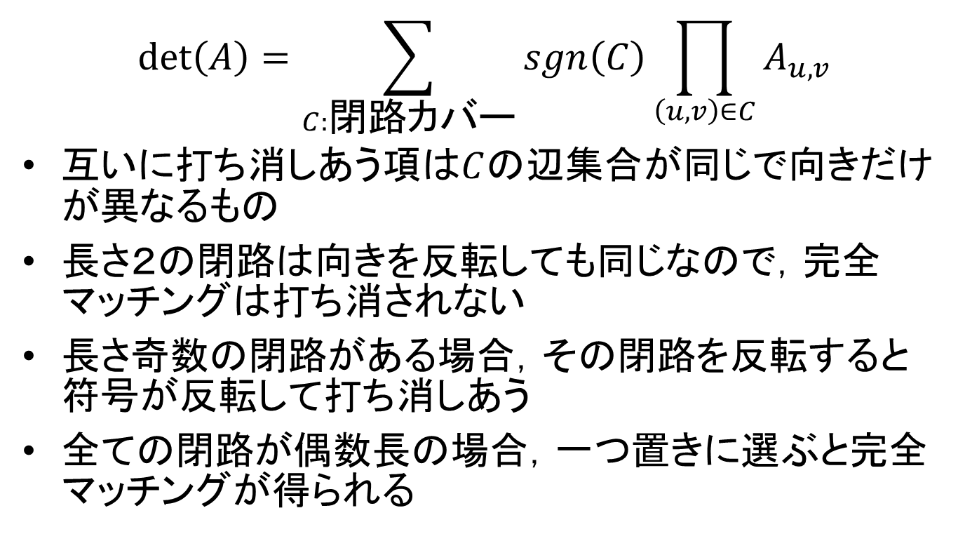
証明
$$\det\left(A\right)=\sum_{C:閉路カバー}{sgn\left(C\right)\prod_{\left(u,v\right)∈C}{A_{u,v}}}$$
互いに打ち消しあう項は$C$の辺集合が同じで向きだけが異なるもの
長さ２の閉路は向きを反転しても同じなので，完全マッチングは打ち消されない
長さ奇数の閉路がある場合，その閉路を反転すると符号が反転して打ち消しあう
全ての閉路が偶数長の場合，一つ置きに選ぶと完全マッチングが得られる

Slide 5
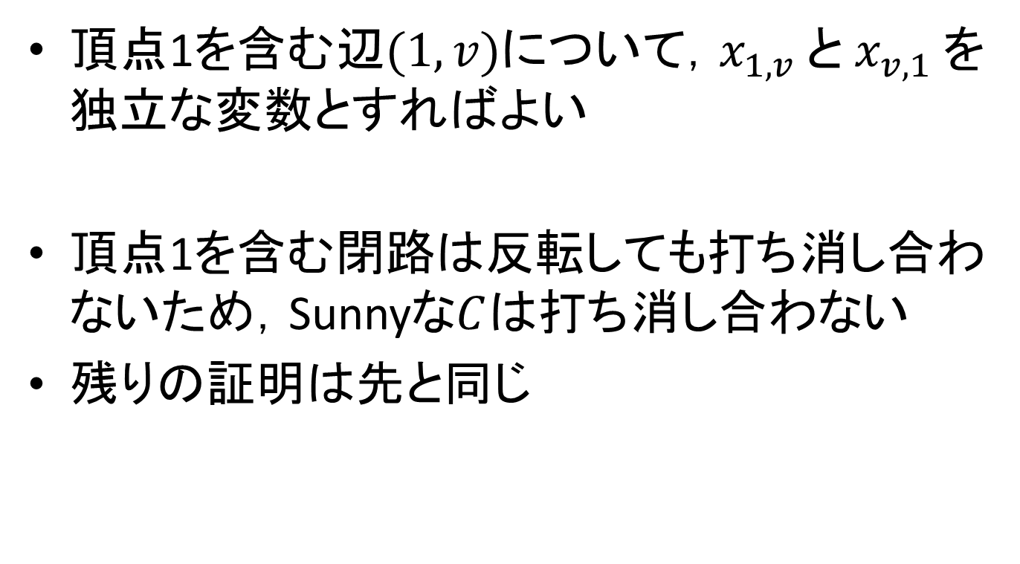
アルゴリズム
頂点1を含む辺$(1,v)$について，$x_{1,v}$ と $x_{v,1}$ を独立な変数とすればよい
頂点1を含む閉路は反転しても打ち消し合わないため，Sunnyな$C$は打ち消し合わない
残りの証明は先と同じ

Slide 6
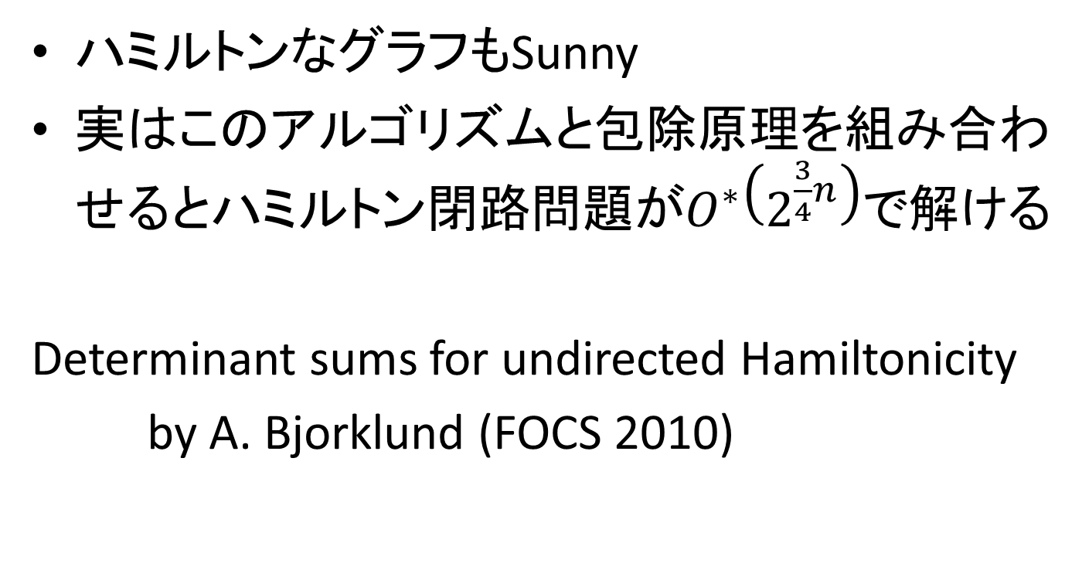
余談
ハミルトンなグラフもSunny
実はこのアルゴリズムと包除原理を組み合わせるとハミルトン閉路問題が$O^{∗}\left(2^{\frac{3}{4}n}\right)$で解ける
Determinant sums for undirected Hamiltonicity
by A. Bjorklund (FOCS 2010)

